Slide 1
AOP 面向切面编程
姜 涛

Slide 2
什么是AOP
AOP Aspect Oriented Programing 面向切面编程
AOP采取横向抽取机制，取代了传统纵向继承体系重复性代码（性能监视、事务管理、安全检查、缓存）
Spring AOP使用纯Java实现，不需要专门的编译过程和类加载器，在运行期通过代理方式向目标类织入增强代码
AspecJ是一个基于Java语言的AOP框架，Spring2.0开始，Spring AOP引入对Aspect的支持，AspectJ扩展了Java语言，提供了一个专门的编译器，在编译时提供横向代码的织入

Slide 3
AOP相关术语
Joinpoint(连接点):所谓连接点是指那些被拦截到的点。在spring中,这些点指的是方法,因为spring只支持方法类型的连接点.
Pointcut(切入点):所谓切入点是指我们要对哪些Joinpoint进行拦截的定义.
Advice(通知/增强):所谓通知是指拦截到Joinpoint之后所要做的事情就是通知.通知分为前置通知,后置通知,异常通知,最终通知,环绕通知(切面要完成的功能)
Introduction(引介):引介是一种特殊的通知在不修改类代码的前提下, Introduction可以在运行期为类动态地添加一些方法或Field.
Target(目标对象):代理的目标对象
Weaving(织入):是指把增强应用到目标对象来创建新的代理对象的过程.
spring采用动态代理织入，而AspectJ采用编译期织入和类装在期织入
Proxy（代理）:一个类被AOP织入增强后，就产生一个结果代理类
Aspect(切面): 是切入点和通知（引介）的结合

Slide 4
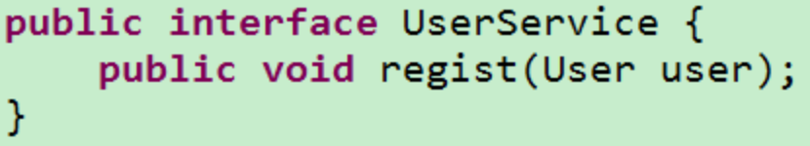
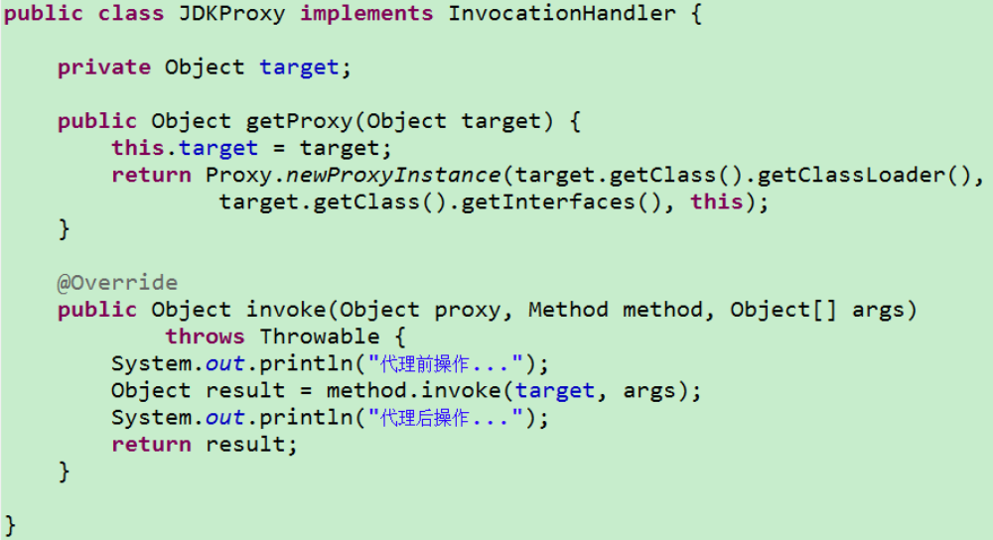
JDK动态代理
JDK1.3引入动态代理技术
编写动态代理程序
  java.lang.reflect.Proxy
  java.lang.reflect.InvocationHandler

Slide 5
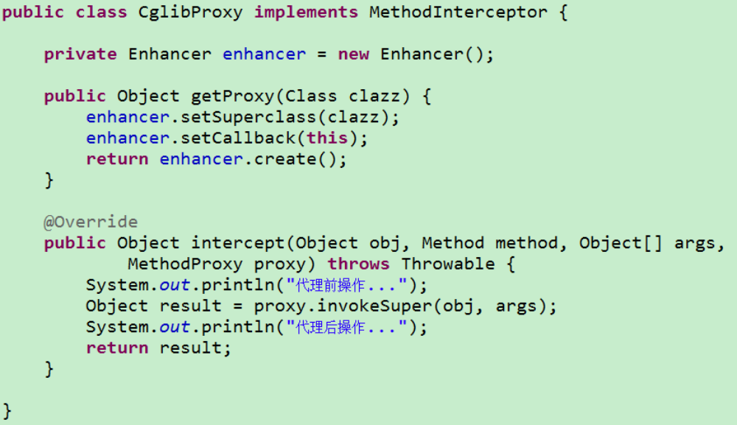
使用CGLIB生成代理
对于不使用接口的业务类，无法使用JDK动态代理
CGlib采用非常底层字节码技术，可以为一个类创建子类，解决无接口代理问题

Slide 6
使用CGLIB生成代理
关于intercept拦截方法
/**
* @param obj CGlib根据指定父类生成的代理对象
* @param method 拦截的方法
* @param args 拦截方法的参数数组
* @param proxy 方法的代理对象，用于执行父类的方法
* @return
*/
public Object intercept(Object obj, Method method, Object[] args,
MethodProxy proxy) throws Throwable {
... ...
}
最新版本Spring已经将CGLib开发类引入spring-core-3.2.0.RELEASE.jar

Slide 7
代理知识总结
Spring在运行期，生成动态代理对象，不需要特殊的编译器
Spring AOP的底层就是通过JDK动态代理或CGLib动态代理技术 为目标Bean执行横向织入
  1.若目标对象实现了若干接口，spring使用JDK的java.lang.reflect.Proxy类代理。
  2.若目标对象没有实现任何接口，spring使用CGLIB库生成目标对象的子类。
程序中应优先对接口创建代理，便于程序解耦维护
标记为final的方法，不能被代理，因为无法进行覆盖
  JDK动态代理，是针对接口生成子类，接口中方法不能使用final修饰
  CGLib 是针对目标类生产子类，因此类或方法 不能使final的
Spring只支持方法连接点，不提供属性连接

Slide 8
Spring AOP增强类型
AOP联盟为通知Advice定义了org.aopalliance.aop.Interface.Advice
Spring按照通知Advice在目标类方法的连接点位置，可以分为5类
  前置通知 org.springframework.aop.MethodBeforeAdvice
    在目标方法执行前实施增强
  后置通知 org.springframework.aop.AfterReturningAdvice
    在目标方法执行后实施增强
  环绕通知 org.aopalliance.intercept.MethodInterceptor
    在目标方法执行前后实施增强
  异常抛出通知 org.springframework.aop.ThrowsAdvice
    在方法抛出异常后实施增强
  引介通知 org.springframework.aop.IntroductionInterceptor
    在目标类中添加一些新的方法和属性

Slide 9
Spring AOP切面类型
Advisor : 代表一般切面，Advice本身就是一个切面，对目标类所有方法进行拦截
PointcutAdvisor : 代表具有切点的切面，可以指定拦截目标类哪些方法
IntroductionAdvisor : 代表引介切面，针对引介通知而使用切面（不要求掌握）

Slide 10
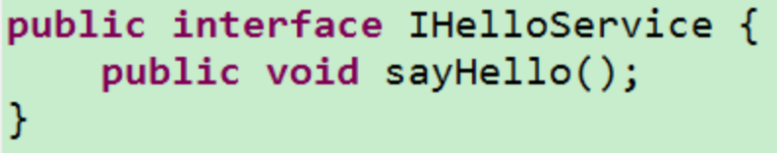
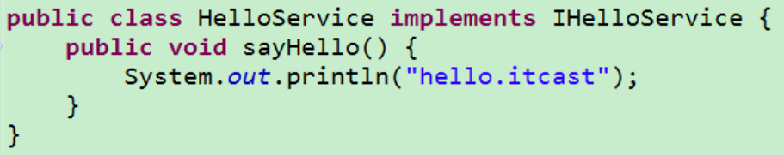
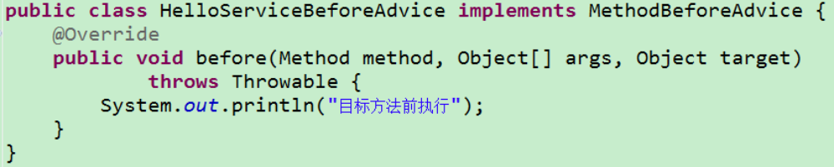
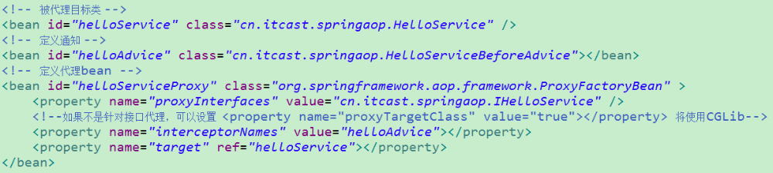
Advisor切面案例 -- 前置通知
引入spring aop相关jar
spring-aop-3.2.0.RELEASE.jar
com.springsource.org.aopalliance-1.0.0.jar （来自AOP联盟）

Slide 11

Advisor切面案例
ProxyFactoryBean常用可配置属性
  target : 代理的目标对象
  proxyInterfaces : 代理要实现的接口
    如果多个接口可以使用以下格式赋值
    <list>
    <value></value>
    ....
    </list>
  proxyTargetClass : 是否对类代理而不是接口，设置为true时，使用CGLib代理
  interceptorNames : 需要织入目标的Advice
  singleton : 返回代理是否为单实例，默认为单例
  optimize : 当设置为true时，强制使用CGLib

Slide 12
PointcutAdvisor 切点切面
使用普通Advice作为切面，将对目标类所有方法进行拦截，不够灵活，在实际开发中常采用 带有切点的切面
常用PointcutAdvisor 实现类
  DefaultPointcutAdvisor 最常用的切面类型，它可以通过任意Pointcut和Advice 组合定义切面
  RegexpMethodPointcutAdvisor 构造正则表达式切点切面

Slide 13
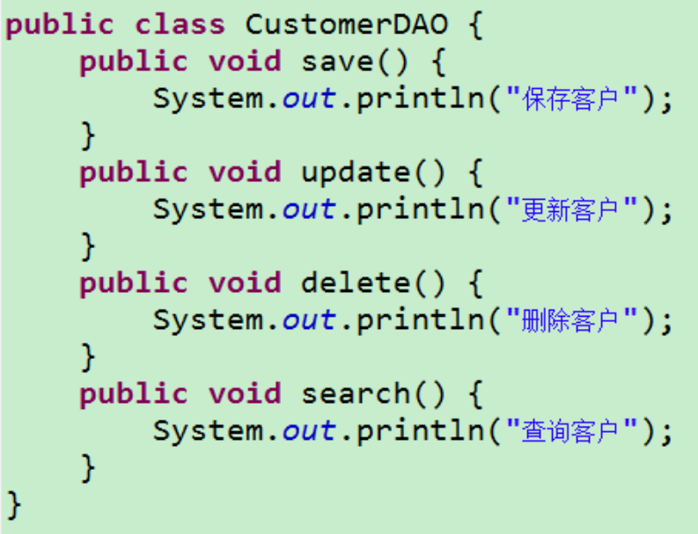
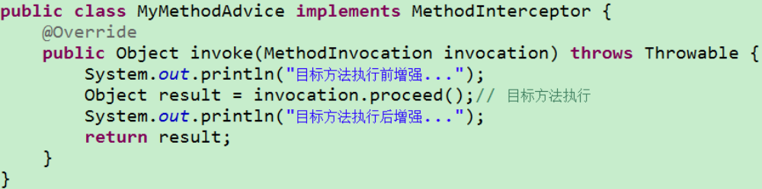
PointcutAdvisor案例-- 环绕通知
代理目标类
Advice通知增强类

Slide 14

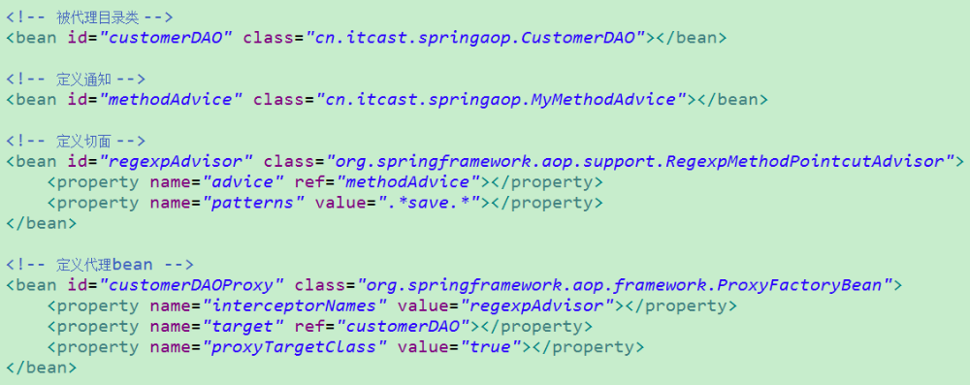
PointcutAdvisor案例-- 环绕通知
配置applicationContext.xml

Slide 15
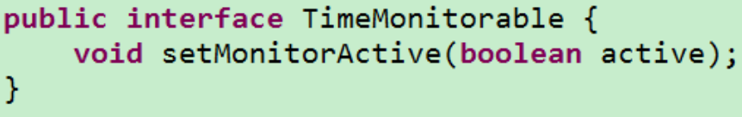
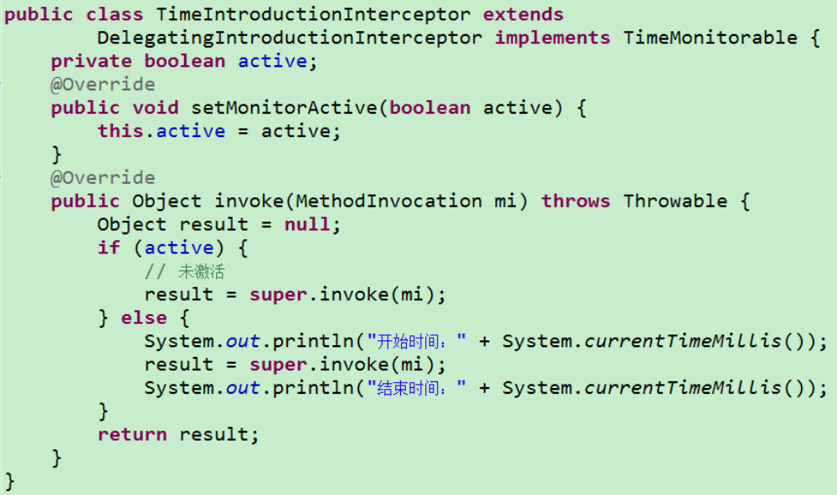
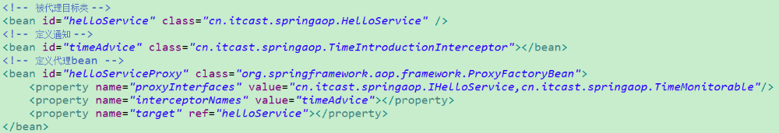
Advisor切面案例 -- 引介通知（不要求）

Slide 16
自动创建代理
前面的案例中，每个代理都是通过ProxyFactoryBean织入切面代理，在实际开发中，非常多的Bean每个都配置ProxyFactoryBean开发维护量巨大
解决方案：自动创建代理
  BeanNameAutoProxyCreator 根据Bean名称创建代理
  DefaultAdvisorAutoProxyCreator 根据Advisor本身包含信息创建代理
  AnnotationAwareAspectJAutoProxyCreator 基于Bean中的AspectJ 注解进行自动代理

Slide 17
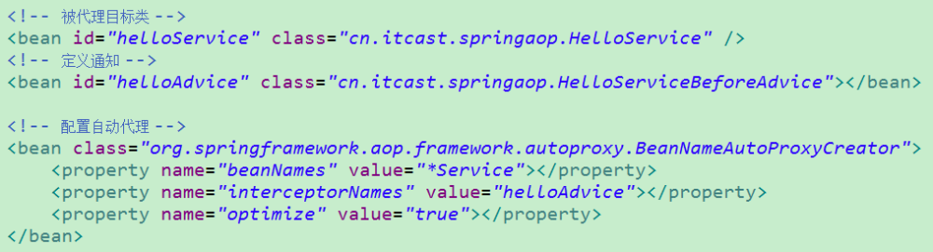
BeanNameAutoProxyCreator 举例
对所有以Service结尾Bean所有方法使用代理

Slide 18
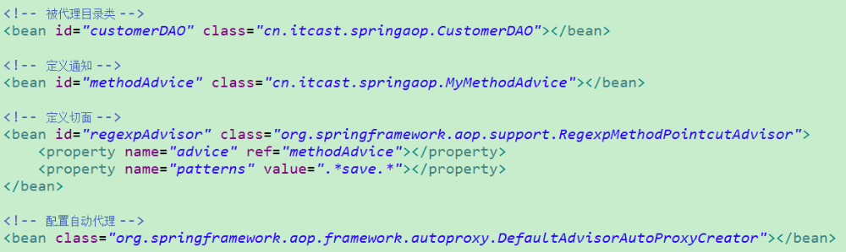
DefaultAdvisorAutoProxyCreator 举例
配置环绕代理案例

Slide 19
使用AspectJ实现AOP
姜 涛

Slide 20
@AspectJ 简介
AspectJ是一个基于Java语言的AOP框架
Spring2.0以后新增了对AspectJ切点表达式支持
@AspectJ 是AspectJ1.5新增功能，通过JDK5注解技术，允许直接在Bean类中定义切面
新版本Spring框架，建议使用AspectJ方式来开发AOP
使用AspectJ 需要导入Spring AOP和 AspectJ相关jar包
  spring-aop-3.2.0.RELEASE.jar
  com.springsource.org.aopalliance-1.0.0.jar
  spring-aspects-3.2.0.RELEASE.jar
  com.springsource.org.aspectj.weaver-1.6.8.RELEASE.jar

Slide 21
通过配置启用@AspectJ切面
<?xml version="1.0" encoding="UTF-8"?>
<beans xmlns="http://www.springframework.org/schema/beans"
xmlns:xsi="http://www.w3.org/2001/XMLSchema-instance"
xmlns:aop="http://www.springframework.org/schema/aop"
xsi:schemaLocation="http://www.springframework.org/schema/beans
http://www.springframework.org/schema/beans/spring-beans.xsd
http://www.springframework.org/schema/aop
http://www.springframework.org/schema/aop/spring-aop.xsd">
<!-- 开启AspectJ自动代理-->
<aop:aspectj-autoproxy />
</beans>

Slide 22
@AspectJ提供不同的通知类型
@Before 前置通知，相当于BeforeAdvice
@AfterReturning 后置通知，相当于AfterReturningAdvice
@Around 环绕通知，相当于MethodInterceptor
@AfterThrowing抛出通知，相当于ThrowAdvice
@After 最终final通知，不管是否异常，该通知都会执行
@DeclareParents 引介通知，相当于IntroductionInterceptor (不要求掌握)

Slide 23
在通知中通过value属性定义切点
通过execution函数，可以定义切点的方法切入
语法：
  execution(<访问修饰符>?<返回类型><方法名>(<参数>)<异常>)
例如
  匹配所有类public方法 execution(public * *(..))
  匹配指定包下所有类方法 execution(* cn.itcast.dao.*(..)) 不包含子包
  execution(* cn.itcast.dao..*(..)) ..*表示包、子孙包下所有类
  匹配指定类所有方法 execution(* cn.itcast.service.UserService.*(..))
  匹配实现特定接口所有类方法
  execution(* cn.itcast.dao.GenericDAO+.*(..))
  匹配所有save开头的方法 execution(* save*(..))

Slide 24
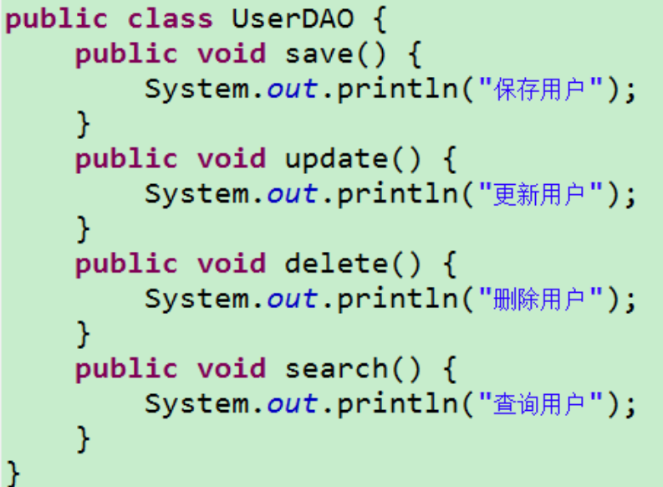
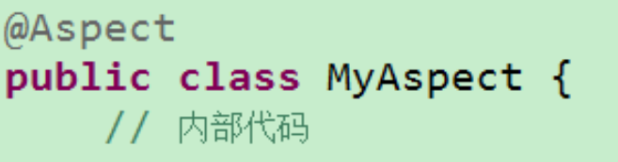
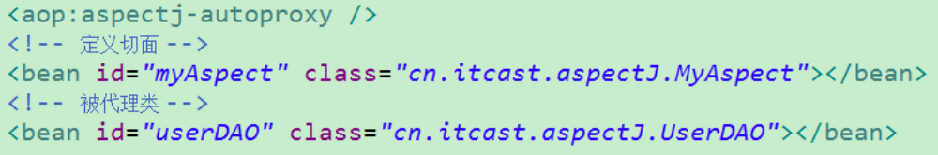
为目标类，定义切面类

Slide 25
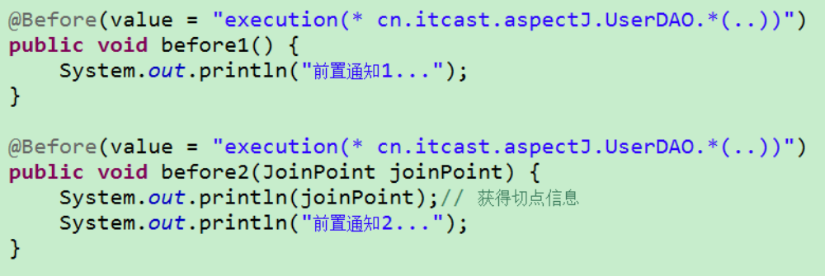
@Before前置通知
可以在方法中传入JoinPoint对象，用来获得切点信息

Slide 26
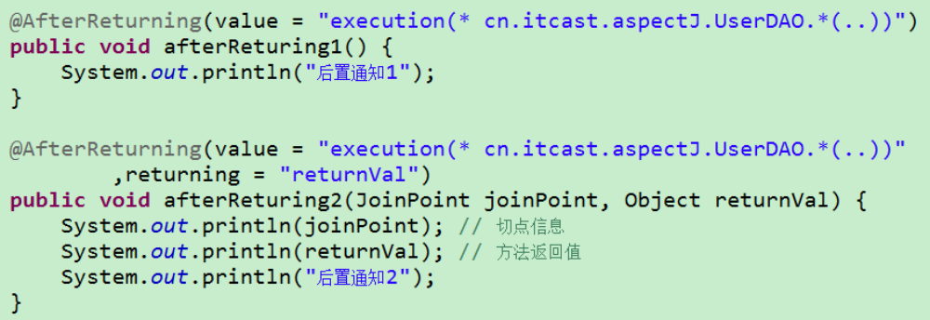
@AfterReturing 后置通知
通过returning属性 可以定义方法返回值，作为参数

Slide 27
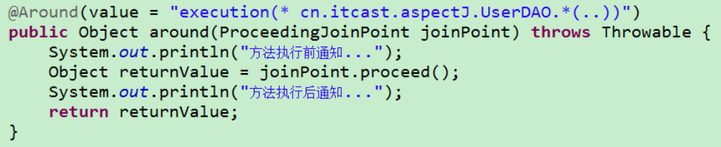
@Around 环绕通知
around方法的返回值就是目标代理方法执行返回值
参数为ProceedingJoinPoint 可以调用拦截目标方法执行
重点：如果不调用 ProceedingJoinPoint的 proceed方法，那么目标方法就被拦截了

Slide 28
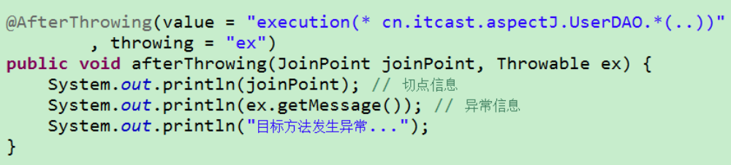
@AfterThrowing 抛出通知
通过设置throwing属性，可以设置发生异常对象参数

Slide 29
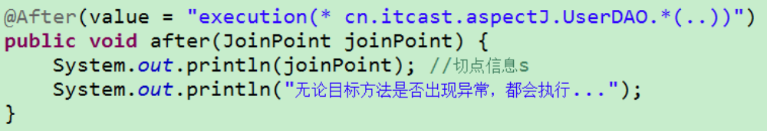
@After 最终通知

Slide 30
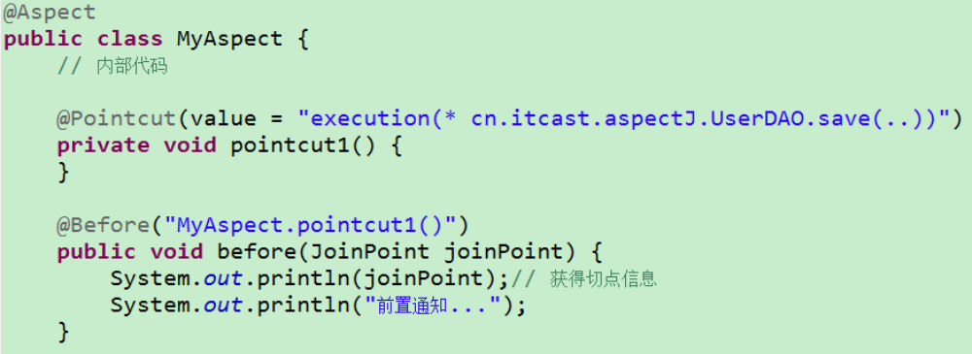
通过@Pointcut为切点命名
在每个通知内定义切点，会造成工作量大，不易维护，对于重复的切点，可以使用@Poingcut进行定义
切点方法：private void 无参数方法，方法名为切点名
当通知多个切点时，可以使用|| 进行连接

Slide 31
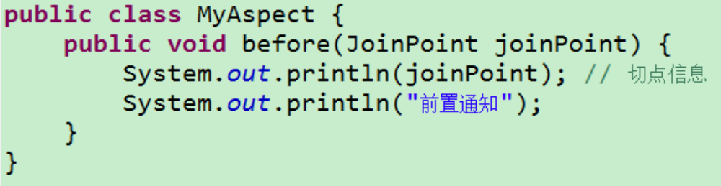
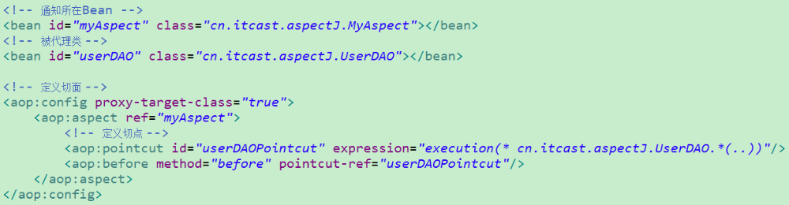
使用XML配置切面 -- 前置通知

Slide 32
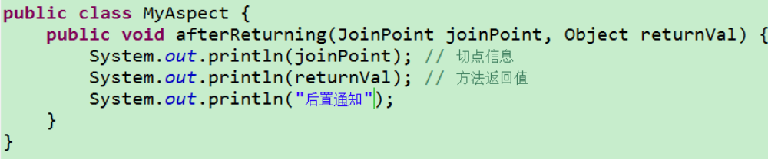
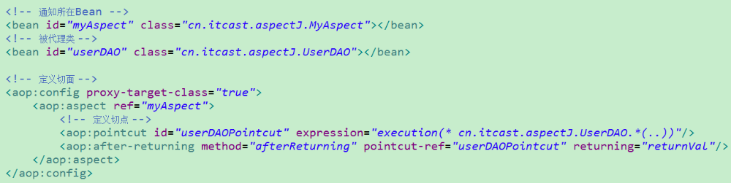
使用XML配置切面 -- 后置通知

Slide 33
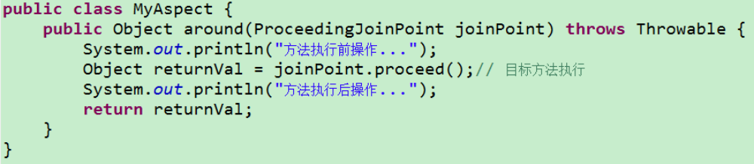
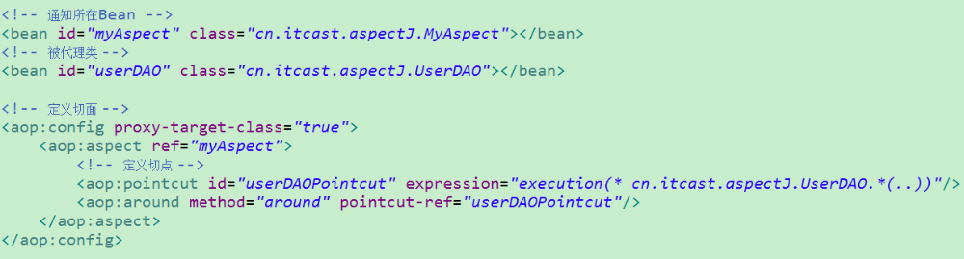
使用XML配置切面 -- 环绕通知

Slide 34
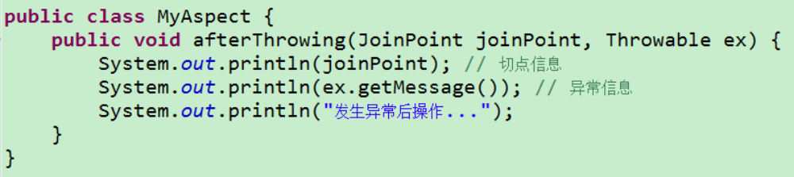
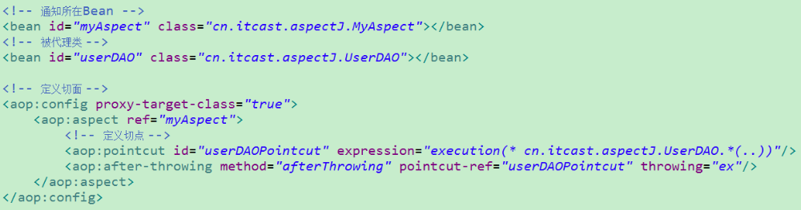
使用XML配置切面 -- 抛出通知

Slide 35
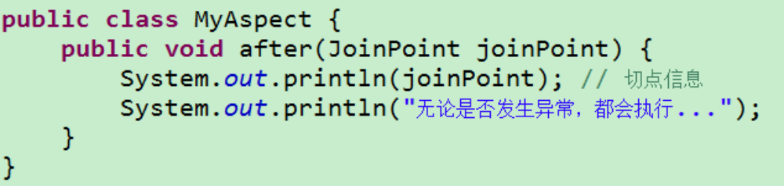
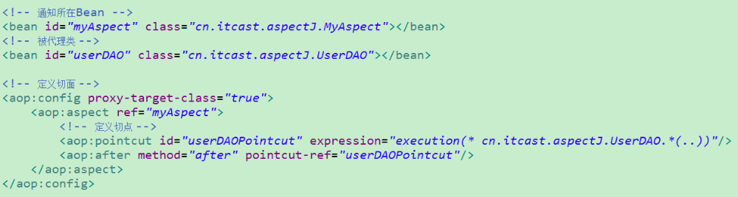
使用XML配置切面 -- 最终通知

